Slide 1
Республиканская научно-практическая конференция
«Реализация ФГОС как механизм инновационного развития образовательной организации и профессионального развития педагога
Организация и оценка проектной деятельности
как взаимодействие всех субъектов
образовательного процесса
Нефедова А.А.,
заместитель директора по УР
2015 год

Slide 2
Процедуры оценивания метапредметных результатов
внутренний мониторинг
защита
итогового индивидуального проекта

Slide 3
Итоговый проект
учебный проект, выполняемый обучающимся в рамках одного или нескольких учебных предметов с целью продемонстрировать свои достижения в самостоятельном освоении содержания избранных областей знаний и/или видов деятельности и способность проектировать и осуществлять целесообразную и результативную деятельность (учебно-познавательную, конструкторскую, социальную, художественно-творческую, иную)

Slide 4
ПОЛОЖЕНИЕ
о проектной и учебно-исследовательской
деятельности учащихся гимназии

Slide 5
Публичная защита
Система оценки проектной деятельности
Пояснительная записка
Отзыв руководителя

Slide 6
Требования к пояснительной записке проекта
Требования к отзыву
руководителя проекта
Объем не более 1 страницы.
Цель и назначение продукта.
Краткое описание хода выполнения проекта.
Краткое описание полученных результатов.
Описание особенностей конструкции (для конструкторских проектов).
Описание эффектов от реализации проекта (для социальных проектов).
Характеристика способности учащегося к самостоятельному приобретению знаний и решению проблем.
Характеристика уровня сформированности познавательных, регулятивных, коммуникативных учебных действий.
Характеристика инициативности и уровня ответственности учащегося, исполнительской дисциплины учащегося.

Slide 7
Объекты оценки проекта
способность и готовность к освоению систематических знаний,
их самостоятельному пополнению, переносу и интеграции
способность к сотрудничеству и коммуникации
способность к решению личностно и социально значимых
проблем и воплощению найденных решений в практику
способность и готовность к использованию ИКТ
способность к самоорганизации, саморегуляции и рефлексии

Slide 8
Проектная деятельность на уровне НОО и ООО
«В целях реализации ООП НОО в ОУ для участников образовательного процесса должны создаваться условия, обеспечивающие возможность…
работы с одаренными детьми, организации интеллектуальных и творческих соревнований, научно-технического творчества и проектно-исследовательской деятельности».
НОО
«Программа УУД должна быть направлена…
на формирование у учащихся основ культуры исследовательской и проектной деятельности и навыков разработки, реализации и общественной презентации обучающимися результатов исследования, предметного или межпредметного учебного проекта, направленной на решение научной, личностно и (или) социально значимой проблемы».
ООО

Slide 9
Проекты по виду деятельности
социальные
«Реконструкция Детского парка» (2 кл.)
«Шашки – это интересно!» (3 кл.)
«Запоминать словарные слова – легко и быстро»
(4 кл.)
«В душе ожившей слово отзовется…» (электронное пособие к урокам ОРКСЭ) (4 кл.)
прикладные
игровые
«Мы разные – и в этом наша сила» ( 4 кл.)
«Рождественские посиделки» (3 кл.)
информационные
«Влияние фаз луны на школьников» (4 кл.)
«История новогодней ёлки» (2 кл.)

Slide 10
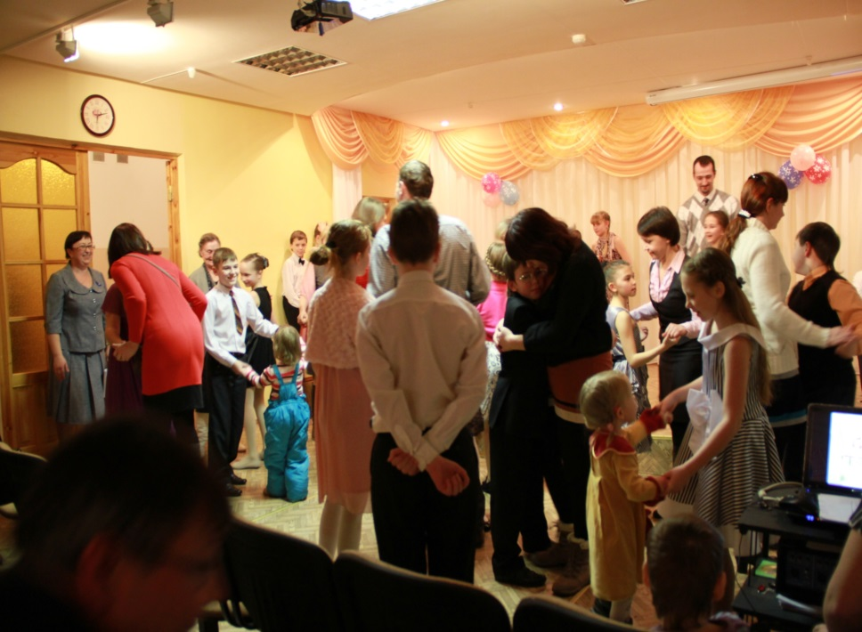
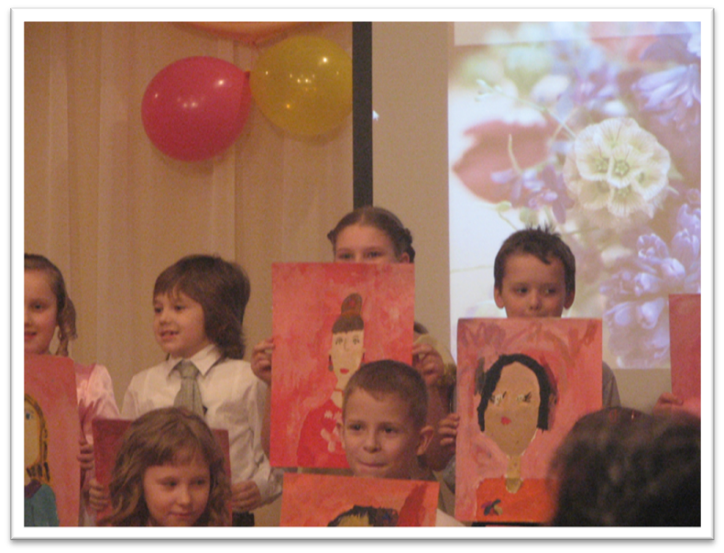
Проект «К своим истокам…»

Slide 11
Проекты по виду деятельности
социальные
«Виртуальный музей гимназии» (11 кл.)
«Гимназическое телевидение» (9, 10 кл.)
прикладные
«О чем умолчали учебники» (5 кл.)
«Шляпка? Шляпка… Шляпка!» (7 кл.)
творческие
«Анимированные пословицы» (5 кл.)
«Мир клетки» (5 кл.)
исследова
тельские
«Партнерская школа в Германии» (6 кл.)
«Музыкотерапия» (5 кл.)

Slide 12
«Набережная Ухты» Text
«Мир русской избы»

Slide 13
Сетевые проекты НОО в ИОС
Всероссийский сетевой проект «Вперёд, за временем» (4 класс)
Всероссийский сетевой учебный проект «Путешествие в страну Профессий» (предметная область «Окружающий мир») (2 класс)
Всероссийский сетевой проект "В морское путешествие с царицей наук« (4 класс)
Всероссийский сетевой внеурочный проект «Шашки – это интересно!» (3 класс)
Всероссийский сетевой проект «Путешествие с Емелей в страну безопасности» (2 класс)
Всероссийский сетевой учебный проект «В гостях у дедушки Этикета» (предметная область «Окружающий мир») (2 класс)
Всероссийский сетевой учебный проект «Карусель сказок» (3 класс)
Всероссийский сетевой учебный проект «Час кода» (5,6 класс)
Всероссийский сетевой учебный проект «Мастер мультимедиа» (5,6 класс)

Slide 14
Международный телекоммуникационный проект
Учебный телекоммуникационный проект - это совместная учебно-познавательная, творческая или игровая деятельность учащихся-партнёров, организованная на основе компьютерной телекоммуникации, имеющая общую цель, согласованные методы, способы деятельности, направленные на достижение общего результата совместной деятельности.
Е.С. Полат
«Метод проектов»

Slide 15
Участие в проектах
2014 – 2015 уч. год | Партнёры | Пары
5 класс МОУ «ГИЯ» | 6 класс, гимназия г. Мойзельвиц, Германия | 27
9 класс МОУ «ГИЯ» | 9 класс, средняя школа г. Морбио Инфериоре, Швейцария | 17
10 класс МОУ «ГИЯ» | 10 – 11 класс, гимназия Антона Бернолака г. Наместово, Словакия | 11
2013 – 2014 уч. год | Партнёры | Пары
5 класс МОУ «ГИЯ» | 6 класс, гимназия г. Мойзельвиц, Германия | 18
10 класс МОУ «ГИЯ» | 9-10класс, гимназия современных языков г. Морбеньо, Италия | 22
11 класс МОУ «ГИЯ» | 10 класс, лингвистический лицей, г. Гориция, Италия | 11

Slide 16
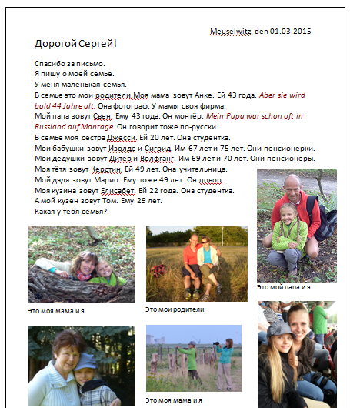
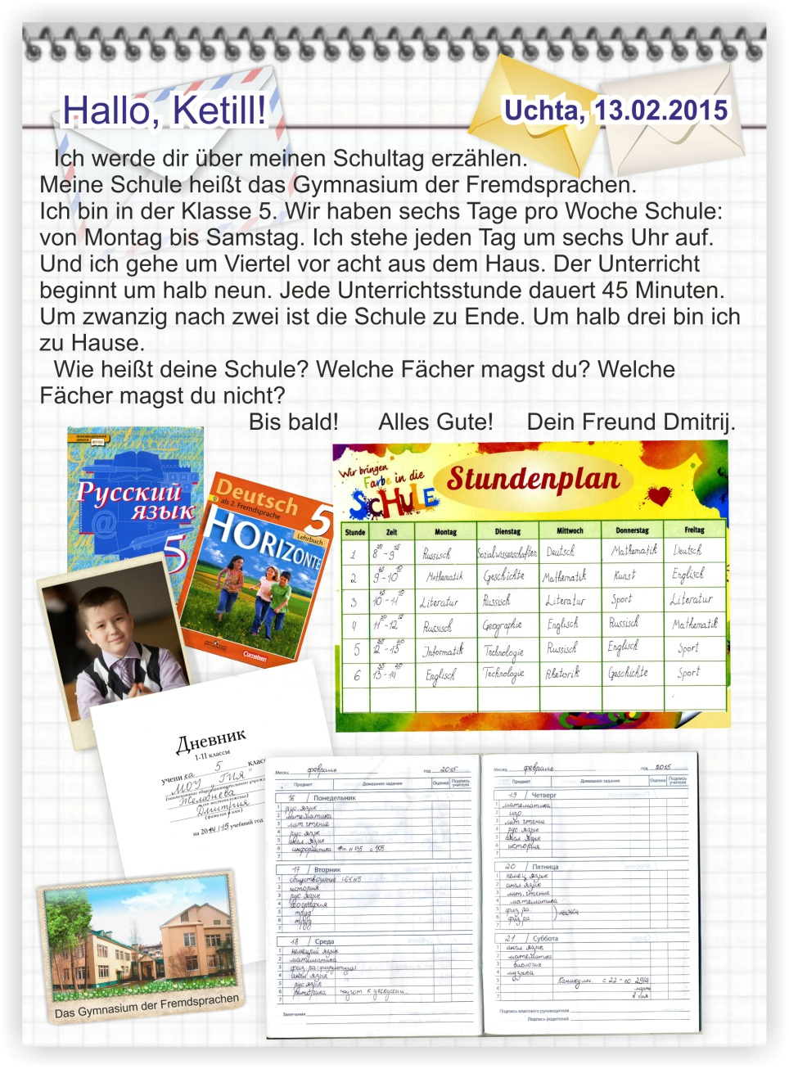
Наши письма

Slide 17
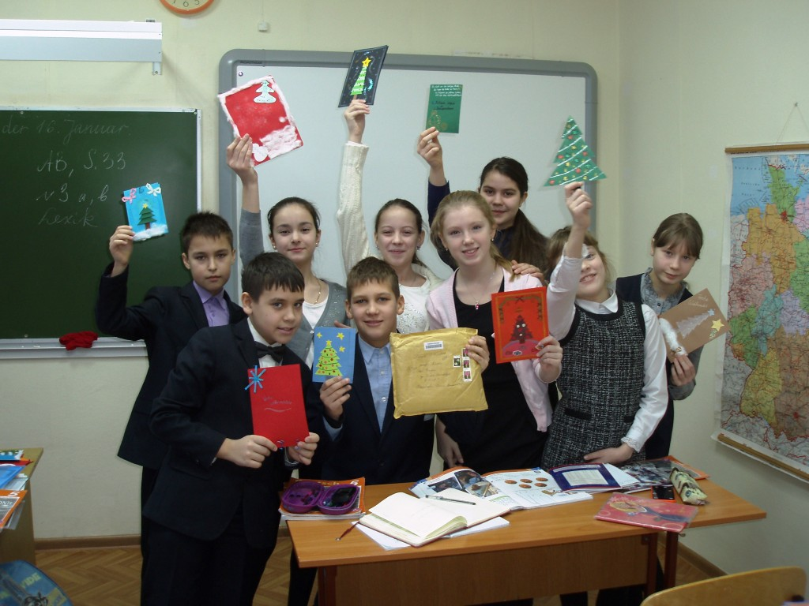
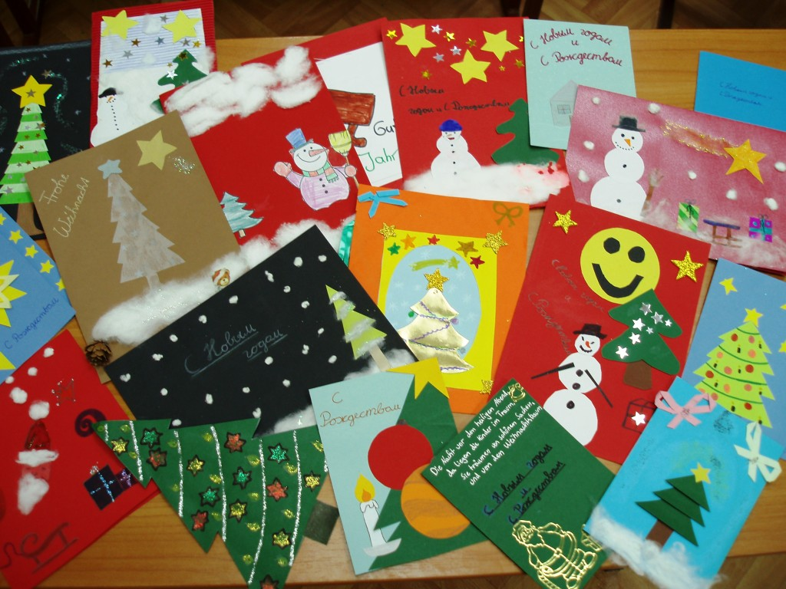
Продукты проектов

Slide 18
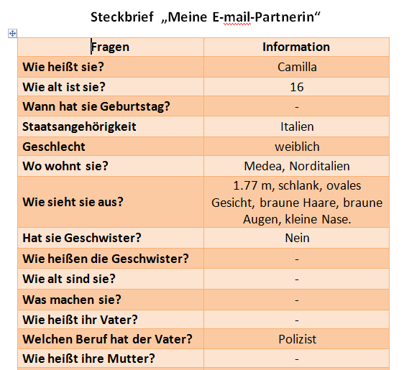
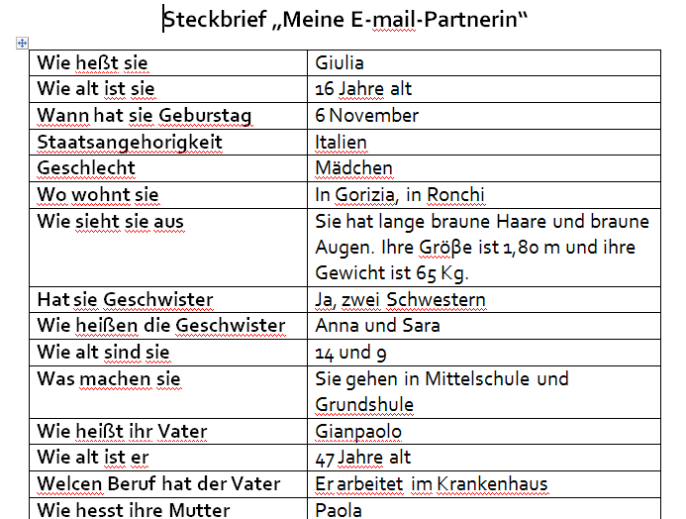
Продукты проекта
Анкеты о друзьях по переписке

Slide 19
Подпрограмма «Британская линия» («British Line»)
2 класс – Англия
3 класс – Шотландия
4 класс – Уэльс
5 класс – Северная Ирландия
6 класс – Ухта
7 класс – Республика Коми
8 класс – Германия
9 класс – США, Канада
10 класс – Австралия, Новая Зеландия
11 класс – Индия, Африка

Slide 20
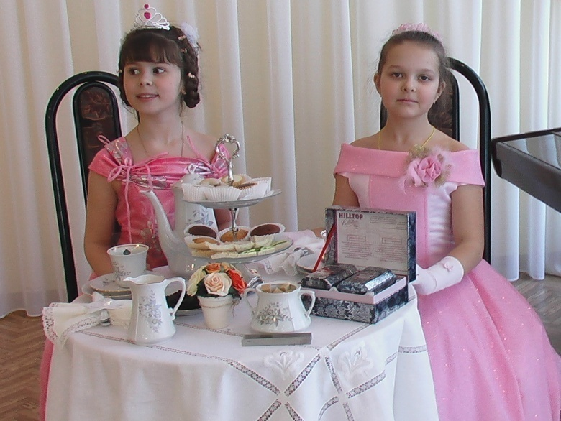
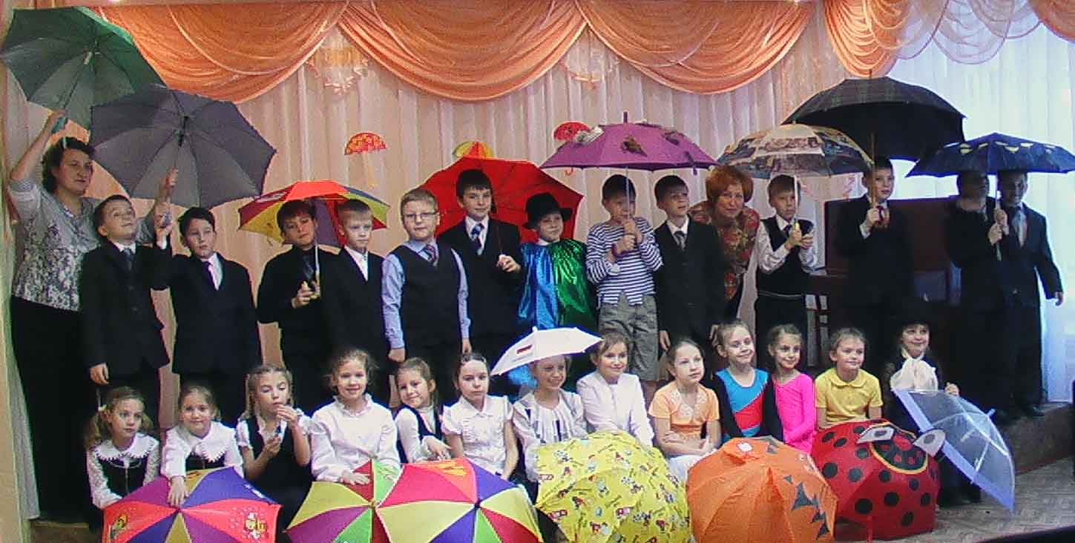
Англия
Сюрпризные мероприятия:
Five o’clock
«Зонтик-символ Англии»
День рождения А. Милна
Забытый день рождения( по книгам английских писателей)
Планшеты:
«Английские сказки»
«Англия-страна приведений и призраков»
«Тауэрские вороны»
Красная Дата:
«Праздник Святого Георгия»
« 445 лет У.Шекспиру»
«День Матери»
«Все кувырком»(к юбилею Д.Биссета)

Slide 21
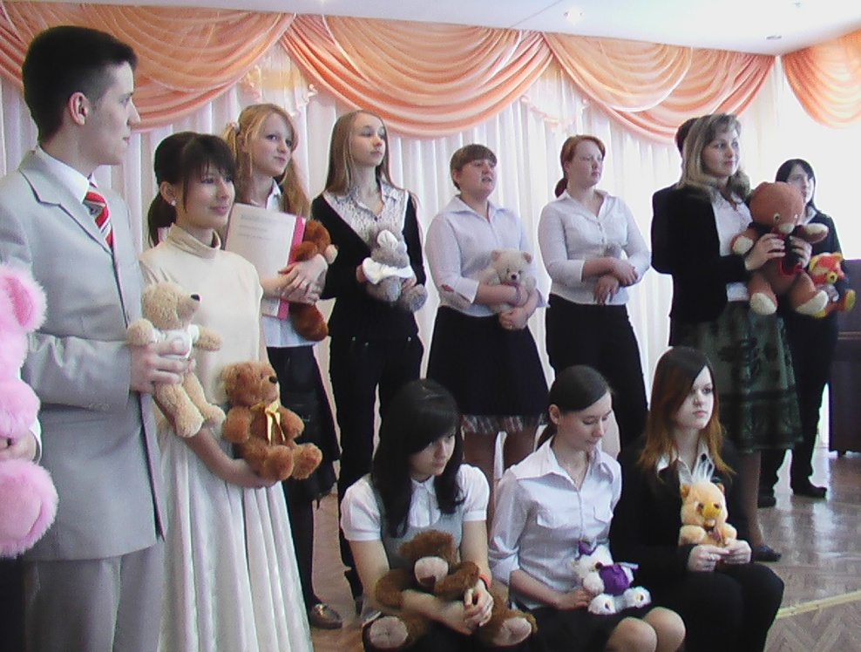
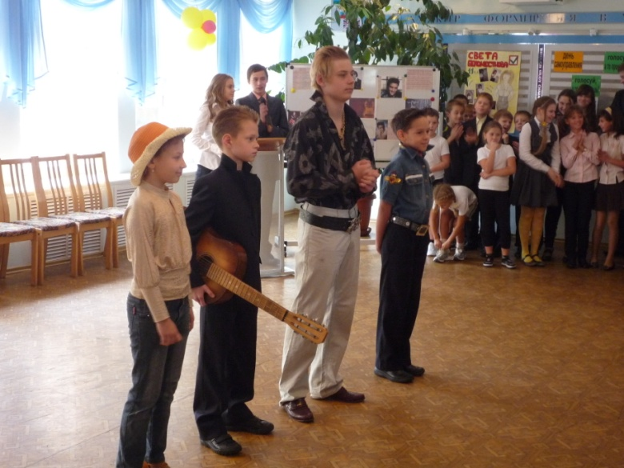
Америка
Сюрпризные мероприятия:
«История медвежонка Тедди»
«Одежда рабов, ставшая символом свободы (джинсовый день)»
«Фестиваль Э.Пресли»
«Чудеса природы»
Планшеты:
« Статуя Свободы- взгляд изнутри»
«Мир Уолта Диснея»
« Американский футбол»
Красная Дата:
«110 лет Большому Нью-Йорку»
«Открытие Америки»
«Популярные названия штатов»
«175 лет со дня рождения Марка Твена»

Slide 22
Мегапроект «Битва хоров»
Долгосрочный
Межпредметный (английский язык, коми язык, музыка, риторика, история, хореография, литература. МХК, изобразительное искусство)
Творческий
Групповой

Slide 23
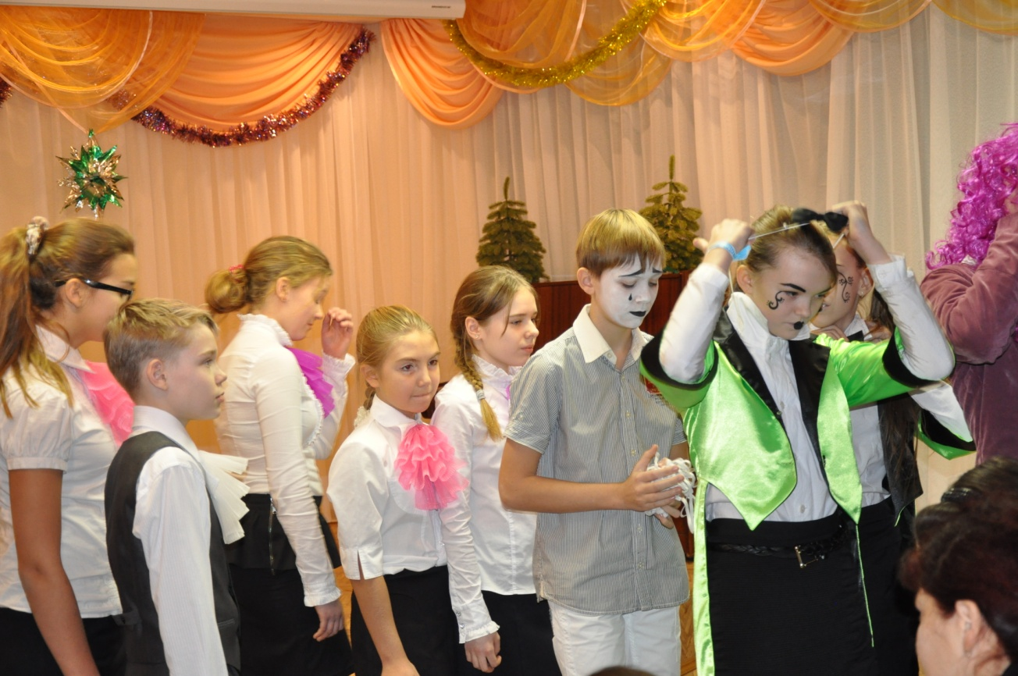
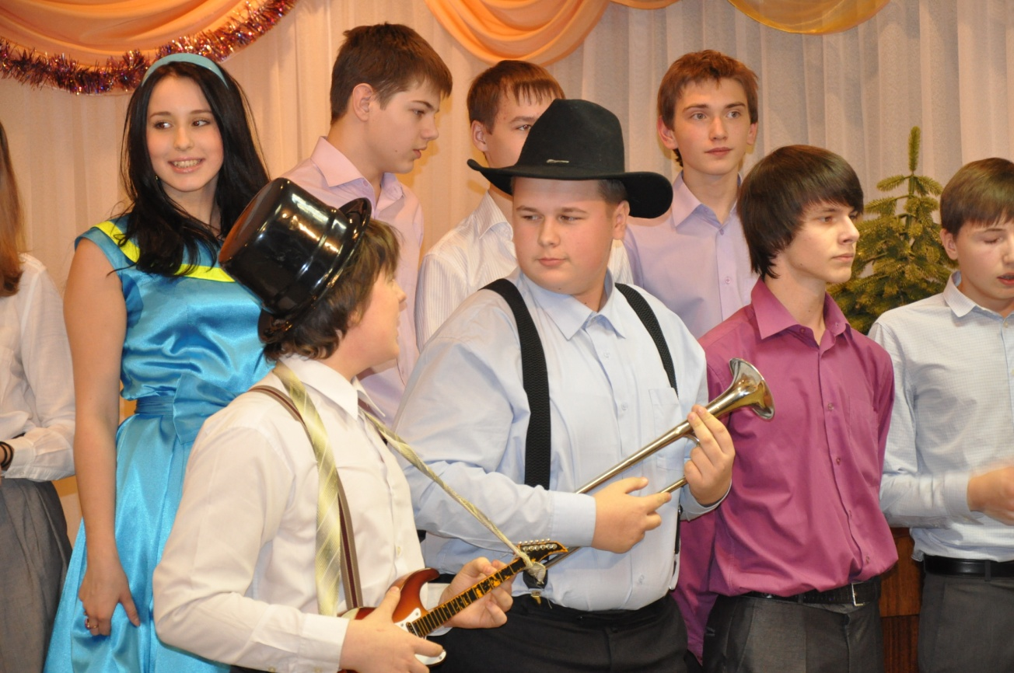
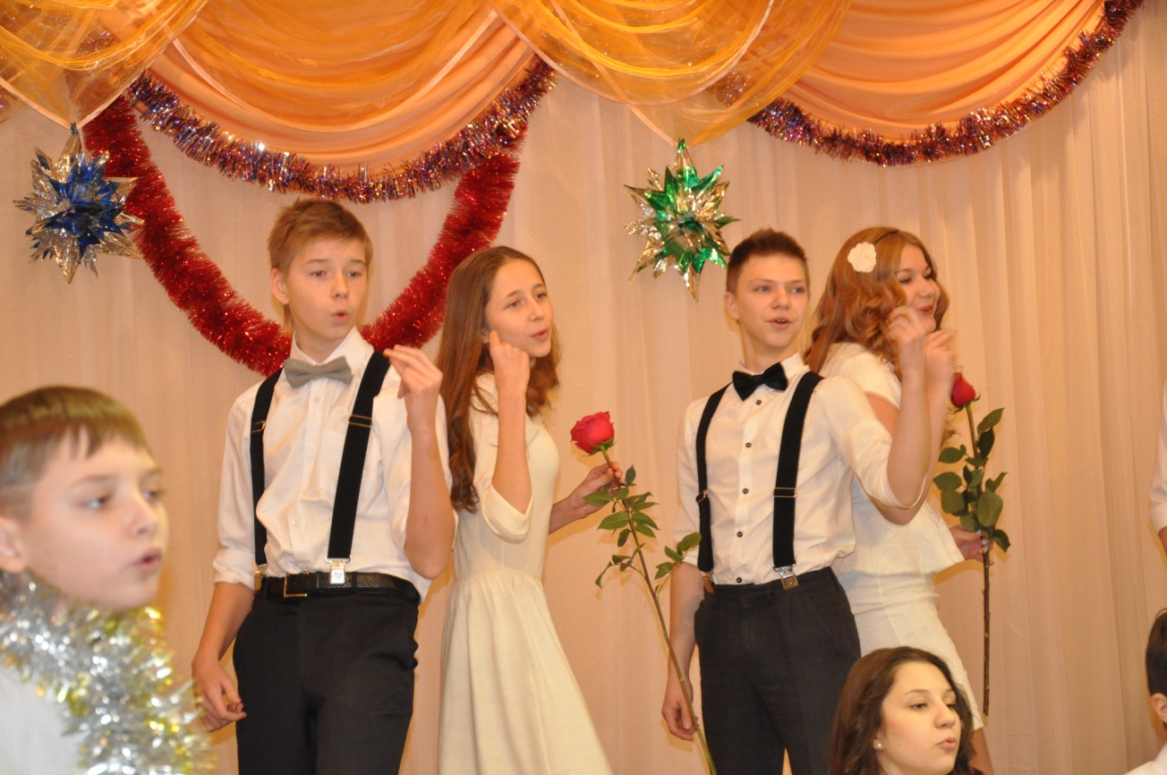
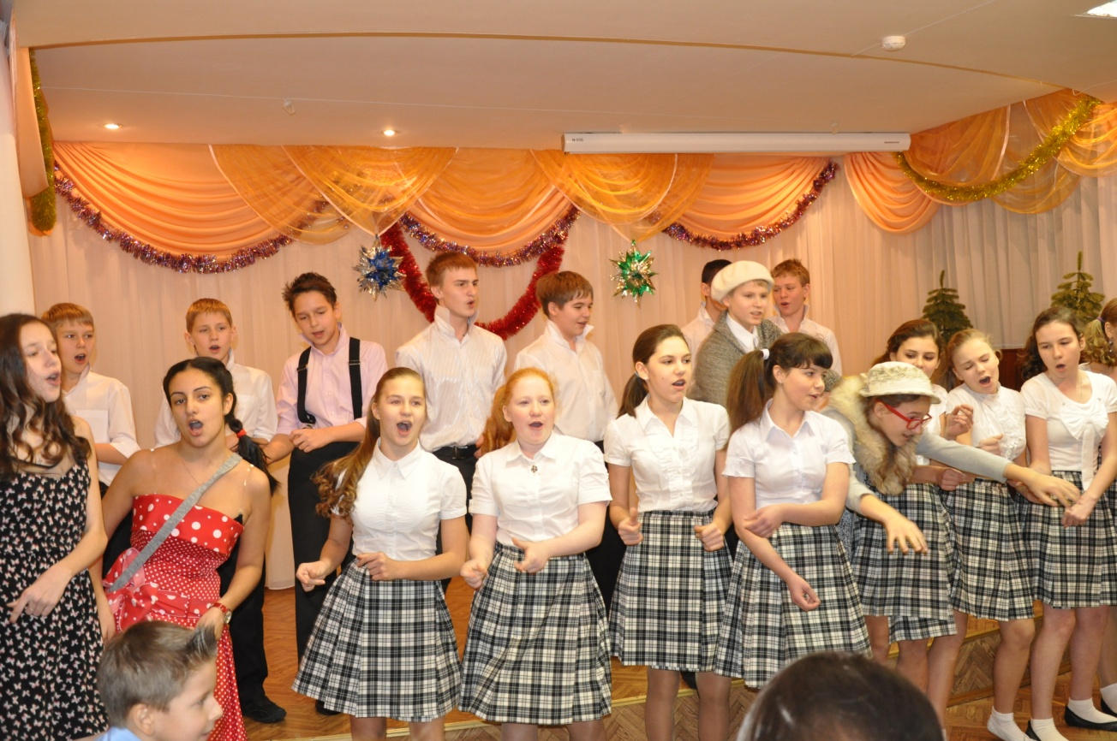
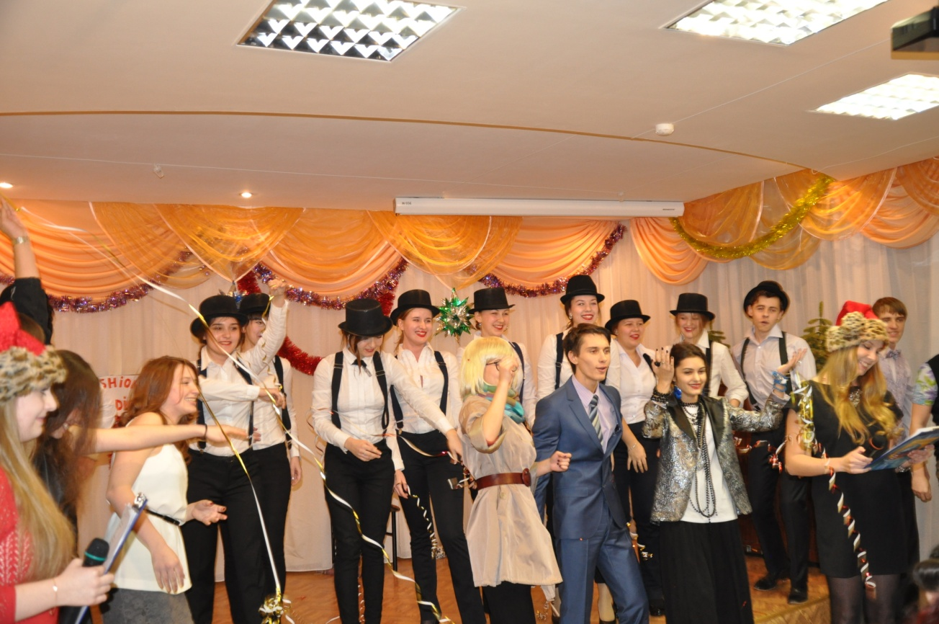
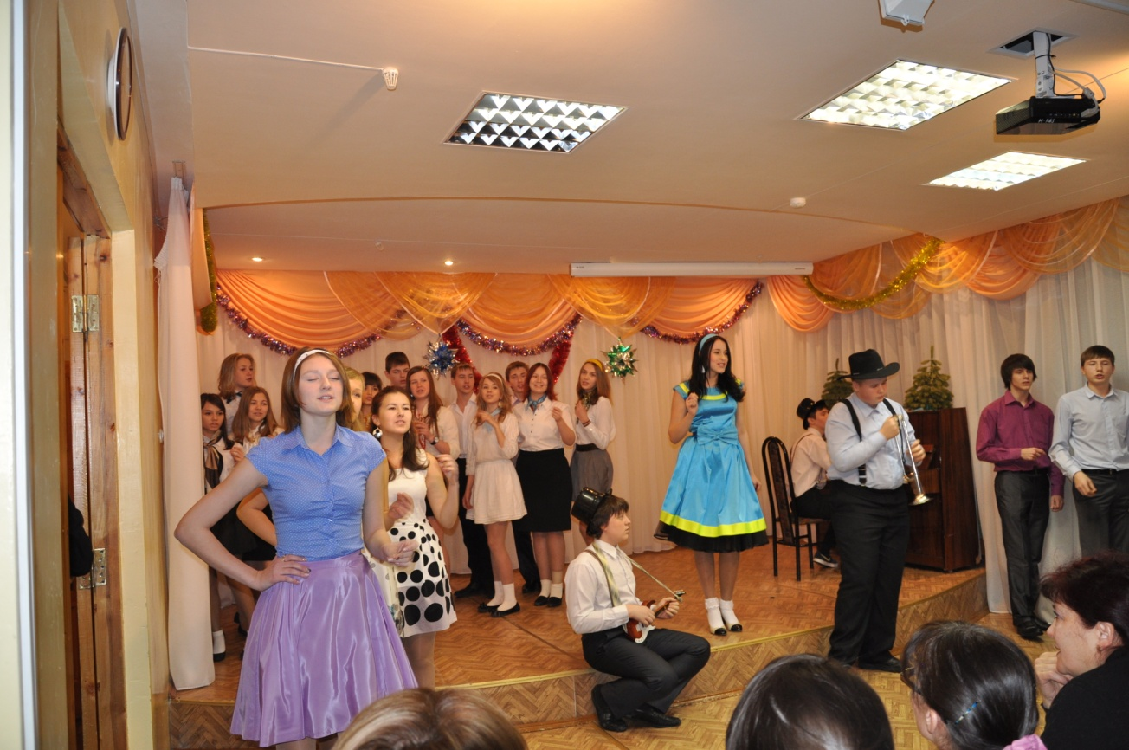
«Битва хоров – 2012»

Slide 24
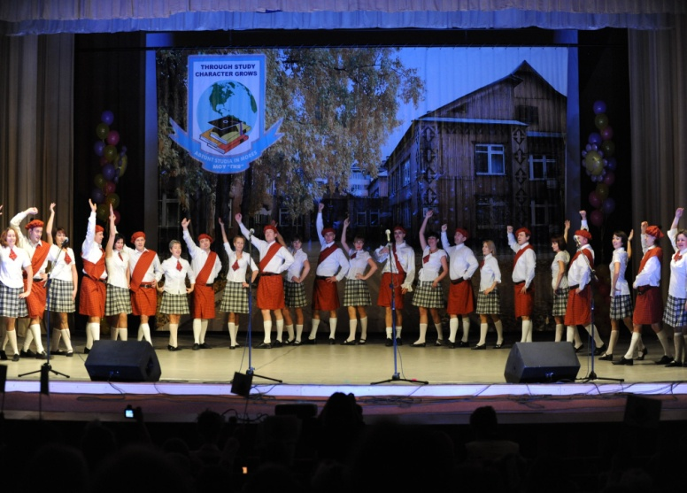
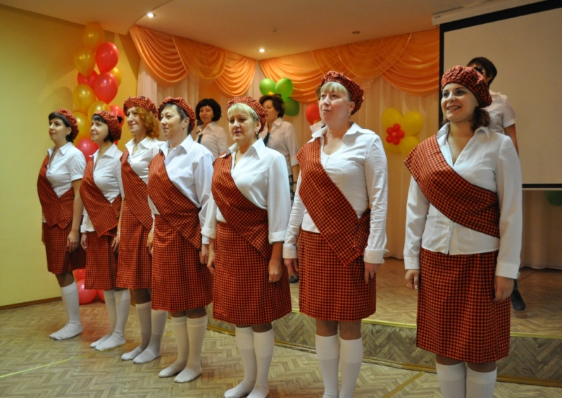
УЧАЩИЕСЯ
РОДИТЕЛИ
ПЕДАГОГИ

Slide 25
Добро пожаловать!

